Slide 1
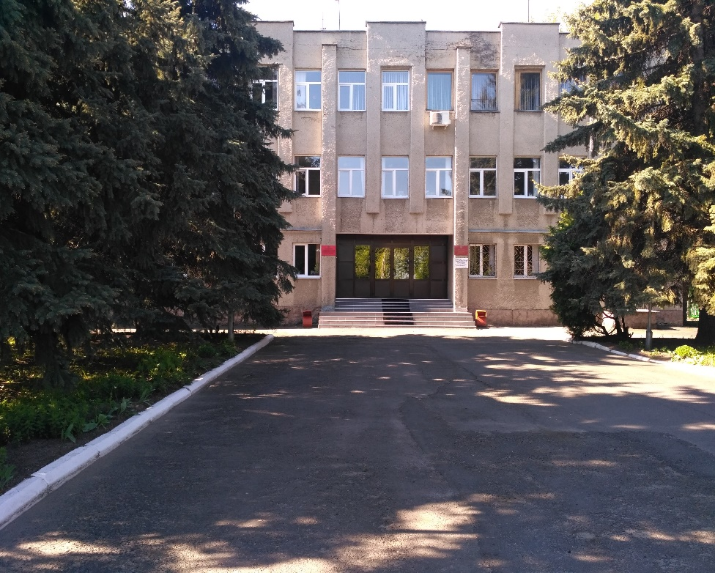
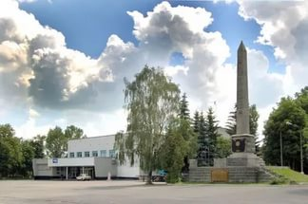
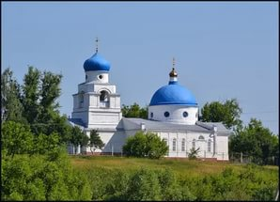
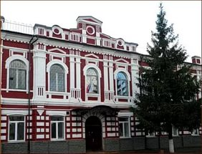
БЮДЖЕТ ДЛЯ ГРАЖДАН
МУНИЦИПАЛЬНОГО РАЙОНА «ДМИТРИЕВСКИЙ РАЙОН» КУРСКОЙ ОБЛАСТИ НА 2023 ГОД И ПЛАНОВЫЙ ПЕРИОД 2024 и 2025 годов к проекту решения Представительного Собрания

Slide 2
Уважаемые жители Дмитриевского района Курской области!
Предлагаем вашему вниманию бюджет для граждан, в котором кратко и доступно отражены основные параметры бюджета муниципального района «Дмитриевский район» на 2023 год и на плановый период 2024 и 2025 годов.
«Бюджет для граждан» познакомит Вас с положениями основного финансового документа Дмитриевского муниципального района – решения Представительного Собрания Дмитриевского района Курской области «О бюджете муниципального района «Дмитриевский район» Курской области на 2023 год и на плановый период 2024 и 2025 годов». А также с основными понятиями используемые в бюджетном процессе. Представленная информация предназначена для широкого круга пользователей и будет интересна и полезна для всех, так как бюджет затрагивает интересы каждого жителя Дмитриевского района. Граждане – и как налогоплательщики, и как потребители общественных благ – должны быть уверены в том, что передаваемые ими в распоряжение государства средства используются прозрачно и эффективно, приносят конкретные результаты как для общества в целом, так и для каждой семьи, для каждого человека. Мы постарались в доступной и понятной для граждан форме показать понятия и основные параметры бюджета района.

Slide 3
Зачем гражданину нужна информация о бюджете???
Для того чтобы знать:
1.Как бюджетные процессы влияют на каждого гражданина и страну в целом.
2. Как используются передаваемые гражданином в распоряжение государства средства и какие результаты от этого получает конкретный человек и общество в целом.
3. Как возможно контролировать и влиять на
бюджетные процессы.

Slide 4
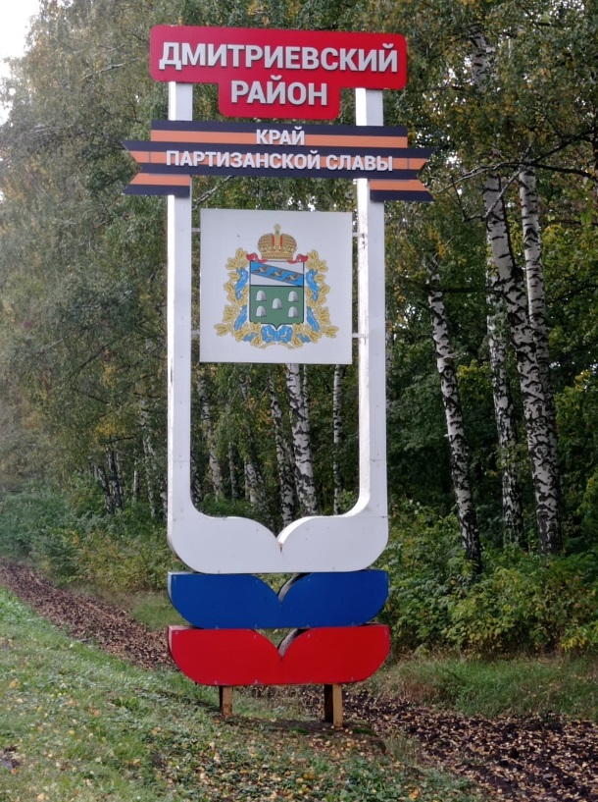
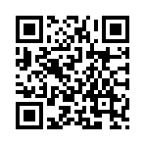
Информация о Дмитриевском районе
Дми́триевский район — административно-территориальная единица в Курской области России. В границах района образован одноимённый муниципальный район.
Административный центр — город Дмитриев.
Район образован в 1928 году в составе Льговского округа Центрально-Чернозёмной области. В 1934 году вошёл в состав вновь образованной Курской области.

Slide 5
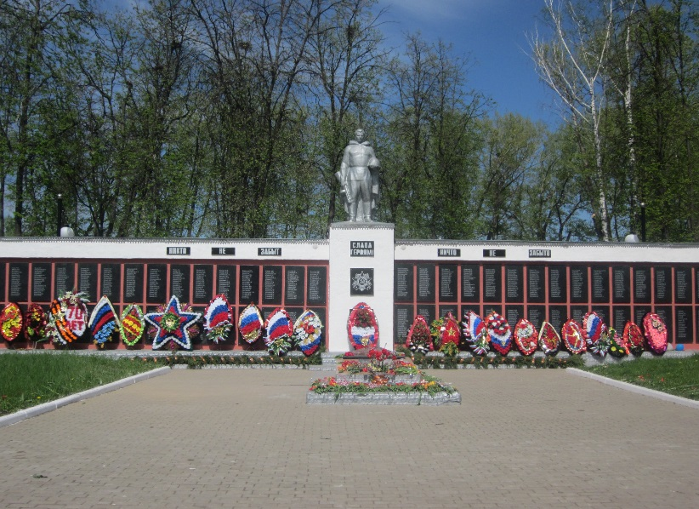
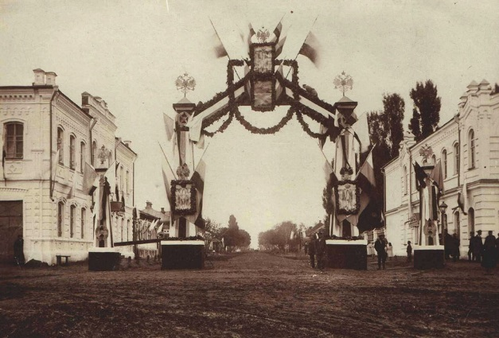
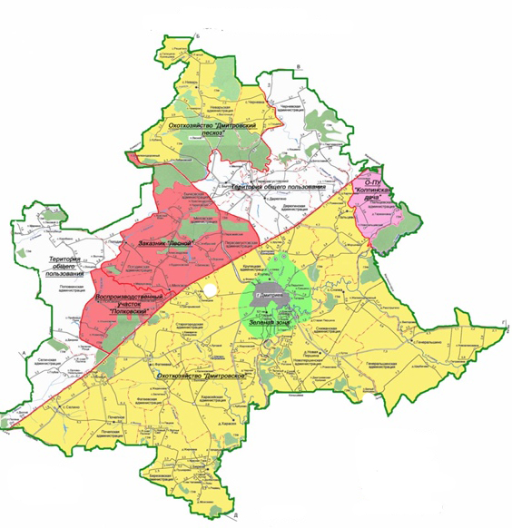
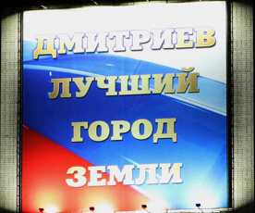
Дмитриевский район – расположен в северо-западной части Курской области и является её составной частью.
Территория Дмитриевского района-1270 кв. км.
Численность населения-13,3 тыс. чел.
В Дмитриевском районе:
124 населенных пунктов,
9 муниципальных образований,
из них:
1 муниципальный район
1 городское поселение
7 сельских поселений

Slide 6
Социально-экономические показатели
Показатели численности населения
Наименование | Отчет 2021 год | Оценка 2022 год | Прогноз 2023год | Прогноз 2024 год | Прогноз 2025 год
Численность населения, чел. | 13658 | 13 399 | 13231 | 13067 | 12899
Рождаемость (чел.) | 69 | 69 | 72 | 74 | 75
Смертность (чел.) | 392 | 305 | 310 | 319 | 329
Миграционный прирост (чел.) | 62 | 68 | 74 | 77 | 81
Коэффициент рождаемости (на 1 тыс. чел.) | 5,1 | 5,1 | 5,4 | 5,6 | 5,8
Коэффициент смертности (на 1 тыс. чел.) | 28,7 | 20,6 | 23,4 | 24,4 | 25,5

Slide 7
Крупные предприятия Дмитриевского района
ЗАО ДмитриевАгроИнвест
ООО Агропромкомплектация Курск
Численность работников 169 чел.
Средняя заработная плата на 1 работника-
36 945,27 рублей.
Численность работников 338 чел.
Средняя заработная плата на 1 работника-58895,6 рублей.
ООО Агрокультура
ООО Неварь
Численность работников 125 чел.
Средняя заработная плата на 1 работника-51 865,3 рублей.
Численность работников 99 чел.
Средняя заработная плата на 1 работника- 53 343,43 рублей.

Slide 8
Социально-экономические показатели
Объем реализации сельскохозяйственной продукции собственного производства сельскохозяйственными организациями, тыс.руб.

Slide 9
Социально-экономические показатели
Среднемесячная номинальная начисленная заработная плата работников
Наименование | Оценка 2022 год | Прогноз 2023год | Прогноз 2024 год | Прогноз 2025 год
Заработная плата муниципальных служащих | 33 578 | 34 585 | 35 512 | 35 908
Заработная плата учителей общеобразовательных учреждений | 35 106 | 37 628 | 41 064 | 41 064
Заработная плата учреждений культуры и Искусства | 35 106 | 37 628 | 41 064 | 41 064
Заработная плата дошкольных образовательных учреждений | 35 050 | 37 628 | 41 064 | 41 064
Заработная плата крупных и средних предприятий и некоммерческих организаций | 50 053 | 54 241 | 55 889 | 57 542

Slide 10
Социально-экономические показатели
Численность работающих, чел.
Среднемесячная заработная плата одного работающего, (в тыс. рублей)
Фонд оплаты труда, (в тыс. рублей)

Slide 11
Экономические показатели
Оборот розничной торговли (в тыс. руб.)
Оборот общественного питания (в тыс. руб.)
Объем платных услуг (в тыс. руб.)

Slide 12
Участие граждан в бюджетном процессе
Гражданин как налогоплательщик
помогает формировать доходную часть бюджета
Гражданин как получатель
социальных гарантий
Получает социальные выплаты (образование, жилищно-коммунальное хозяйство, культура, физическая культура и спорт, социальные льготы и другие направления социальных гарантий населению) - расходная часть бюджета

Slide 13
Возможность влияние граждан на состав бюджета
Участие в публичных слушаниях проекта решения на очередной финансовый год (проходят осенью)
Участие в публичных слушаниях проекта решения по отчету об исполнении бюджета (проходят весной)
Участие в публичных обсуждениях по объектам благоустройства территории (сходы жителей, опросы в информационной сети)

Slide 14
Основные термины
ГЛОССАРИЙ
Бюджет
Форма образования и расходования денежных средств, предназначенных для финансового обеспечения задач и функций государства и местного самоуправления.
Доходы
Расходы
Поступающие в бюджет денежные средства
Выплачиваемые из бюджета
денежные средства
Дефицит
Профицит

Slide 15
ГЛОССАРИЙ
Дефицит и профицит
Дефицит бюджета - превышение расходов бюджета над его доходами. При превышении расходов над доходами принимается решение об источниках покрытия дефицита (например, использовать накопившиеся остатки средств на счёте бюджета, взять в долг при отсутствии остатков средств на счёте бюджета). При дефицитном бюджете растёт долг и (или) снижаются остатки средств бюджета (накопления).
Профицит бюджета – превышение доходов бюджета над его расходами. При превышении доходов над расходами принимается решение, как их использовать (например, накапливать резервы-остатки средств на счёте бюджета, погашать долг). При профиците бюджета снижается долг и (или) растут остатки средств (накопления).

Slide 16
ГЛОССАРИЙ
Межбюджетные трансферты
Денежные средства, перечисляемые из одного бюджета бюджетной системы Российской Федерации другому.
Субвенции
Предоставляются на финансирование «переданных» другим публично-правовым образованием полномочий.
Аналогия в семейном бюджете: вы даете своему ребёнку «карманные деньги» и посылаете в магазин купить продукты (по списку).
Дотации
Предоставляются на безвозмездной и безвозвратной основе без определения конкретной цели их использования.
Аналогия в семейном бюджете: вы даете своему ребёнку «карманные деньги».
Субсидии
Предоставляются на условиях долевого софинансирования расходов других бюджетов.
Аналогия в семейном бюджете: вы «добавляете» деньги для того, чтобы Ваш ребёнок купил себе новый телефон (а остальные он накопил сам).

Slide 17
ГЛОССАРИЙ
Муниципальная программа – это документ муниципального планирования, представляющий собой комплекс взаимоувязанных мероприятий и инструментов, реализуемых органами местного самоуправления в целях достижения целей и задач социально-экономического развития муниципального образования в определенной сфере деятельности.
Муниципальный долг-
сумма задолженностей муниципального
образования, в которую входят непогашенные долговые обязательства( т.е. кредитов, муниципальных ценных бумаг) и проценты по ним, принятые на себя районом.

Slide 18
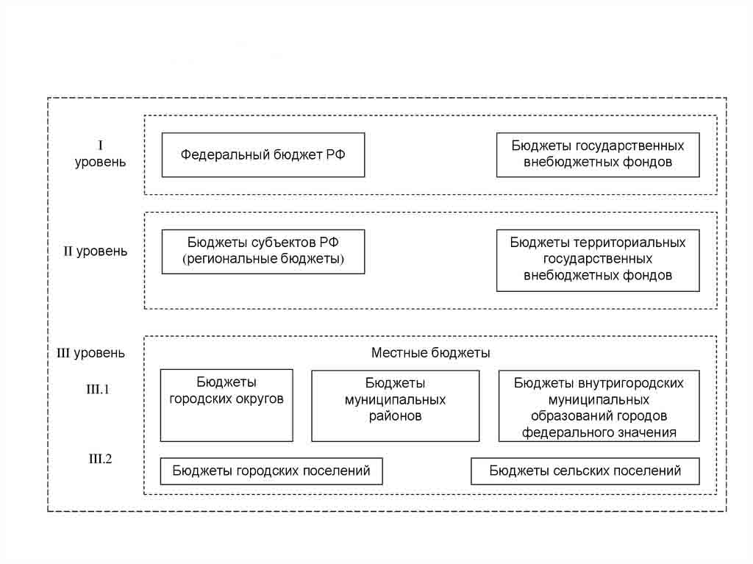
Бюджетная система РФ -
основанная на экономических отношениях и государственном устройстве Российской Федерации, регулируемая законодательством Российской Федерации совокупность федерального бюджета, бюджетов субъектов Российской
Федерации, местных бюджетов и бюджетов государственных внебюджетных фондов.

Slide 19
Какие бюджеты формируются
на территории Дмитриевского района?
Кто управляет и распоряжается
бюджетом?
Консолидированный бюджет
Дмитриевского района:
Участники
бюджетного процесса:
Глава района
Бюджет муниципального района «Дмитриевский район»
Представительное
Собрание
Бюджеты городского и сельских поселений
Администрация района,
структурные
подразделения
администрации района
Ревизионная комиссия Дмитриевского района
Учреждения
Главные
администраторы
доходов
Главные
Распорядители средств

Slide 20
Принципы бюджетной системы
1. Единства бюджетной системы РФ;
2. Разграничения доходов и расходов между уровнями бюджетной системы РФ;
3.Самостоятельности бюджетов;
4. Равенства бюджетных прав субъектов РФ, муниципальных образований;
5. Принцип полноты отражения доходов, расходов и источников финансирования дефицита бюджетов;
6. Сбалансированности бюджета;
7. Принцип результативности и эффективности использования бюджетных средств;
8. Общего (совокупного) покрытия расходов бюджетов;
9. Принцип прозрачности (открытости);
10. Принцип подведомственности расходов бюджетов;
11. Достоверности бюджета;
12. Принцип единства кассы;
13. Адресности и целевого характера бюджетных средств.

Slide 21
Принцип открытости
Обязательная открытость для общества и средств массовой информации проектов бюджетов
Обязательное опубликование в средствах массовой информации утвержденных бюджетов и отчетов об их исполнении
Обеспечение доступа к информации, размещенной в информационно-телекоммуникационной сети "Интернет" на едином портале бюджетной системы Российской Федерации
Стабильность и (или) преемственность бюджетной классификации Российской Федерации, а также обеспечение сопоставимости показателей бюджета отчетного, текущего и очередного финансового года (очередного финансового года и планового периода)

Slide 22
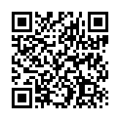
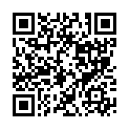
Открытость бюджетных данных
муниципального района «Дмитриевский район»
Открытость бюджетных данных:
Сайт муниципального образования "Дмитриевский район «dmitriev.rkursk.ru»
-Актуальная
информация об
исполнении бюджета
-Бюджет для граждан
-Нормативная правовая база
- Опросы граждан
Сайт единой
информационной системы
в сфере закупок
zakupki.gov.ru
- Информация о
муниципальных закупках в
единой информационной
системе
- Заказчики, поставщики,
муниципальные
контракты, планы закупок
и экономия по результатам
конкурентных процедур
- Электронные площадки
Газета
«Дмитриевский вестник»
Публикация
муниципальных
правовых актов
органов местного
самоуправления

Slide 23
Бюджетный процесс
Бюджетный процесс - представляет собой деятельность по составлению проекта
бюджета, его рассмотрению, утверждению, исполнению,
составлению отчета об исполнении и его утверждению.

Slide 24
Этапы планирования бюджета Дмитриевского района
Составление и утверждение местного бюджета - сложный и многоуровневый процесс, основанный на правовых нормах. Формирование, рассмотрение и утверждение местного бюджета
происходит ежегодно.
Проект местного бюджета составляется на основе прогноза социально-экономического развития Дмитриевского района, в целях финансового обеспечения расходных обязательств. Проект бюджета МО «Дмитриевский район» составляется и утверждается сроком на три года (очередной финансовый год и плановый период).
Составление проекта бюджета. До начала составления проекта местного бюджета принимается нормативно-правовой акт, в котором определяются ответственные исполнители, порядок и сроки работы над документами и материалами, необходимыми для составления проекта местного бюджета. Непосредственное составление местного бюджета осуществляет финансовое управление Администрации Дмитриевского района Курской области. Проект местного бюджета представляется на рассмотрение в Представительное Собрание Дмитриевского района Курской области не позднее 15 ноября текущего года.
Рассмотрение проекта бюджета. Глава муниципального района не позднее 15 ноября текущего года вносит на рассмотрение Представительного Собрания Дмитриевского района Курской области проект решения о местном бюджете на 2023 год и плановый период 2024 и 2025 годов. Проект местного бюджета рассматривается депутатами в двух чтениях. Перед первым чтением проходят публичные
слушания.
Утверждение бюджета. Решение о местном бюджете на очередной финансовый год и на плановый период утверждается Представительным Собранием Дмитриевского района Курской области и направляется Главе муниципального района для подписания и обнародования.

Slide 25
1
Послании Президента РФ Федеральному Собранию
На чем основано составление местного бюджета
2
Основных направлениях бюджетной политики и налоговой политике
3
Прогнозе социально-экономического развития муниципального образования
4
Муниципальных программах
5
Ведомственных целевых программах и планах мероприятий по непрограммным расходам местного бюджета

Slide 26
Основные задачи и направления бюджетной политики МО «Дмитриевский района на 2023-2025 годы»
Обеспечение устойчивости и
сбалансированности бюджета
реализации национальных проектов, предусмотренных Указом Президента РФ от 07.05.2018 № 204 «О национальных целях и стратегических задачах развития РФ на период до 2024 года»
формирование стабильной доходной базы
сокращение объема дефицита бюджета района
сохранение социальной направленности бюджета
увеличение объема бюджетных средств,
направляемых на развитие района

Slide 27
Основные характеристики бюджета МР «Дмитриевский район»
Всего на 2023 год доходы бюджета муципального района спрогнозированы в объеме
499 625 073,00 рублей, в 2024 году -389 517 466,00 рублей, в 2025 году- 379 416 911,00 рублей
Расходы бюджета муниципального района на очередной финансовый период определены исходя из ожидаемого исполнения бюджета района за 2022 год. Соответственно, главная задача при формировании бюджета состояла в том, чтобы сбалансировать его параметры, выполнив при этом все социальные обязательства.
Объем бюджетных ассигнований Дорожного фонда муниципального
района в 2023 году спрогнозированы в сумме 46 364 770 рублей;
Объем бюджетных ассигнований резервного фонда администрации муниципального района
в 2023 году спрогнозирован в сумме 500 000 рублей;
Верхний предел муниципального долга муниципального района «» на 1
января 2024 года в сумме 0 рублей, в том числе верхний предел долга по муниципальным
гарантиям 0 рублей.
Дефицит бюджета муниципального района в 2023 году прогнозируется в сумме 28 717 000 рублей.
Одним из источников финансирования дефицита бюджета предусмотрен бюджетный кредит из областного бюджета в сумме 4 500 000 рублей.

Slide 28
Основные параметры проекта бюджета

Slide 29
Основные параметры проекта бюджета
Доходы бюджета МО «Дмитриевский район»

Slide 30
Основные параметры проекта бюджета
Структура расходов бюджета МО «Дмитриевский район»

Slide 31
Доходы бюджета
Доходы бюджета
Налоговые доходы
Неналоговые доходы
Безвозмездные поступления
Доходы от использования и продажи имущества, находящегося в муниципальной собственности; платежи при пользовании
природными ресурсами, доходы от оказания платных услуг (работ); платежи в виде штрафов, санкций, за возмещение ущерба.
Поступления от уплаты налогов, установленных
Налоговым кодексом
Российской Федерации
Поступления от других бюджетов бюджетной системы (межбюджетные трансферта),организаций, граждан (кроме налоговых и неналоговых доходов)

Slide 32
Из чего формируется доходная часть бюджета МО «Дмитриевский район»
Оценка 2022 год – 135 683,7 тыс. руб.
Прогноз 2023 год –122 084,0 тыс. руб.
Прогноз 2024 год –110 146,4 тыс. руб.
Прогноз 2025 год –116 329,6 тыс. руб.

Slide 33
Из чего формируется доходная часть бюджета МО «Дмитриевский район»
Налог на доходы физических лиц
Распределяется между региональным (85%) и местным (15%) бюджетами.
В муниципальный район подлежат зачислению :
- налог на доходы физических лиц, взимаемого на территории городского поселения по нормативу,- 5%;
налог на доходы физических лиц, взимаемого на территории сельских поселений по нормативу,- 13%.
Оценка 2022 год – 119 013,1 тыс. руб.
Прогноз 2023 год –104 532,4 тыс. руб.
Прогноз 2024 год – 91 876,3 тыс. руб.
Прогноз 2025 год – 97 268,0 тыс. руб.
Представительным собранием было принято решение о частичной замене дотации на выравнивание бюджетной обеспеченности дополнительным нормативом отчислений в бюджет муниципального района «Дмитриевский район» Курской области от налога на доходы физических лиц.
На 2023 год дополнительный норматив составит 51,07 %.

Slide 34
Из чего формируется доходная часть бюджета МО «Дмитриевский район»
Акцизы
Оценка 2022 год –11 508,5 тыс. руб.
Прогноз 2023 год –11 747,8 тыс. руб.
Прогноз 2024 год – 12 395,2 тыс. руб.
Прогноз 2025 год – 13 110,8 тыс. руб.
В муниципальный район подлежат зачислению акцизы от нефтепродуктов,- по нормативу 0,3424 процентов.

Slide 35
Из чего формируется доходная часть бюджета МО «Дмитриевский район»
Налог, взимаемый в связи с упрощенной системой налогообложения (УСН)
Оценка 2022 год – 1 004,8 тыс. руб.
Прогноз 2023 год – 1 464,1 тыс. руб.
Прогноз 2024 год – 1 525,6 тыс. руб.
Прогноз 2025 год – 1 592,7 тыс. руб.
В муниципальный район подлежат зачислению налоговые доходы от:
налога, взимаемого в связи с применением упрощенной системой налогообложения,-по нормативу 100 процентов.

Slide 36
Из чего формируется доходная часть бюджета МО «Дмитриевский район»
Единый сельскохозяйственный налог
Оценка 2022 год –203,4 тыс. руб.
Прогноз 2023 год –209,2 тыс. руб.
Прогноз 2024 год – 218,8 тыс. руб.
Прогноз 2025 год – 227,5 тыс. руб.
Распределяется между, федеральным (30%) , региональным(30%) и местным (30%) бюджетами, фондами (ФСС, ОМС) (10 %)
В муниципальный район подлежат зачислению :
-единого сельскохозяйственного налога, взимаемого на территории городского поселения, - по нормативу 50 процентов;
-единого сельскохозяйственного налога, взимаемого на территориях сельских поселений, - по нормативу 70 процентов.

Slide 37
Из чего формируется доходная часть бюджета МО «Дмитриевский район»
Налог, взимаемый в связи с патентной системой налогообложения (ПСН)
Оценка 2022 год –2 131,6 тыс. руб.
Прогноз 2023 год – 2 332,3 тыс. руб.
Прогноз 2024 год – 2 332,3 тыс. руб.
Прогноз 2025 год – 2 332,3 тыс. руб.
В муниципальный район подлежат зачислению налоговые доходы от:
налога, взимаемого в связи с применением патентной системой налогообложения,-по нормативу 100 процентов;

Slide 38
Из чего формируется доходная часть бюджета МО «Дмитриевский район»
Оценка 2022 год – 1 822,3 тыс. руб.
Прогноз 2023 год – 1 798, 2 тыс. руб.
Прогноз 2024 год – 1 798,2 тыс. руб.
Прогноз 2025 год – 1 798,2 тыс. руб.
Государственная
пошлина
В муниципальный район подлежит зачислению
государственная пошлина в суд, общей юрисдикции,- по нормативу 100 процентов.

Slide 39
Из чего формируется доходная часть бюджета МО «Дмитриевский район»
Оценка 2022 год – 56 274,6 тыс. руб.
Прогноз 2023 год –19 892,4 тыс. руб.
Прогноз 2024 год – 19 892,5 тыс. руб.
Прогноз 2025 год – 19 892,1 тыс. руб.

Slide 40
Из чего формируется доходная часть бюджета МО «Дмитриевский район»
Арендная плата за использование имущества,
находящего в оперативном управлении
Учреждения в отношении закрепленного за ними имущества осуществляют права владения, пользования, распоряжения (в пределах, установленных законом, в соответствии с целям и своей деятельности, заданиями собственника и назначением имущества).
Оценка 2022 год – 9 580,1 тыс. руб.
Прогноз 2023 год –13 069,5 тыс. руб.
Прогноз 2024 год –13 069,5 тыс. руб.
Прогноз 2025 год –13 069,5 тыс. руб.
В муниципальный район подлежит зачислению:
Арендная плата за землю,- по нормативу 100 процентов.
Арендная плата за использование имущества,-по нормативу 100 процентов

Slide 41
Из чего формируется доходная часть бюджета МО «Дмитриевский район»
Платежи при пользовании природными ресурсами
Оценка 2022 год –7,6 тыс. руб.
Прогноз 2023 год –4,4 тыс. руб.
Прогноз 2024 год – 4,4 тыс. руб.
Прогноз 2025 год – 4,4 тыс. руб.
Плата за негативное воздействие на окружающую среду

Slide 42
Из чего формируется доходная часть бюджета МО «Дмитриевский район»
Доходы от оказания платных услуг
Оценка 2022 год –5 758,3 тыс. руб.
Прогноз 2023 год –6 357,5 тыс. руб.
Прогноз 2024 год – 6 357,5 тыс. руб.
Прогноз 2025 год – 6 357,5 тыс. руб.
Доходы от оказания платных услуг включают:
-родительскую плату- платеж,
в дошкольных и общеобразовательных учреждениях,
который взимается за питание детей;
-доходы от показа кинофильмов.

Slide 43
Из чего формируется доходная часть бюджета МО «Дмитриевский район»
Доходы от продажи материальных и
нематериальных активов
Оценка 2022 год –40 473,7 тыс. руб.
Прогноз 2023 год – 300,0 тыс. руб.
Прогноз 2024 год – 300,0 тыс. руб.
Прогноз 2025 год – 300,0 тыс. руб.
Доходы от продажи материальных и нематериальных
активов, включают:
-Доходы от продажи земельных участков;
-Доходы от реализации имущества, находящегося в государственной и муниципальной собственности.

Slide 44
Из чего формируется доходная часть бюджета МО «Дмитриевский район»
Штрафы, санкции, возмещение ущерба
Оценка 2022 год –454,9 тыс. руб.
Прогноз 2023 год –161,0 тыс. руб.
Прогноз 2024 год –161,1 тыс. руб.
Прогноз 2025 год –160 ,7тыс. руб.
Административные штрафы, установленные Кодексом Российской Федерации об административных правонарушениях.

Slide 45
Основные параметры проекта бюджета
Структура налоговых и неналоговых доходов бюджета МО «Дмитриевский район»
Безвозмездные поступления:
2023 год –357 648,7 тыс. руб.
2024 год – 259 478,6 тыс. руб.
2025 год – 243 195,3 тыс. руб.
Доходы всего:
2023 год – 499 625,1 тыс. руб.
2024 год – 389 517,5 тыс. руб.
2025 год –379 416,9 тыс. руб.
2025
2024
Налоговые доходы
2023 год –122 084,0 тыс. руб.
2024 год – 114 223,1 тыс. руб.
2025 год – 120 482,1 тыс. руб.
Неналоговые доходы
2023 год – 19 892,5 тыс. руб.
2024 год – 15 815,8 тыс. руб.
2025 год – 15 739,5 тыс. руб.
2023

Slide 46
Межбюджетные трансферты
Межбюджетные трансферты | Оценка 2022 год, тыс. руб. | Прогноз 2023 год, тыс.руб. | Прогноз 2024 год, тыс.руб. | Прогноз 2025 год, тыс.руб.
Из областного бюджета, в том числе: | 294 222,7 | 357 648,7 | 259 478,6 | 243 195,3
Дотация | 20 189,8 | 1 150,2 | 1 621,7 | 924,6
Субсидии | 14 496,9 | 113 932,5 | 14 100,0 | 4 726,4
Субвенция | 242 460,6 | 239 706,0 | 240 896,9 | 234 684,3
Иные МБТ | 17 075,4 | 2 860,0 | 2 860,0 | 2 860,0

Slide 47
Расходы бюджета
Расходы
бюджета
По функциям
По ведомствам
Функциональная классификация бюджетных расходов отражает направление средств на выполнение конкретных функций органов местного
самоуправления
По муниципальным программам
Ведомственная структура включает в себя группировку
расходов бюджета, которая отражает распределение
бюджетных средств по главным Распорядителям средств бюджета
Документ, определяющий цели и задачи муниципальной политики в определенной сфере, способы их достижения и примерные
объемы используемых финансов

Slide 48
Расходы бюджета по функциональному назначению
Раздел | Наименование | Оценка 2022 год, тыс.руб. | Прогноз 2023 год, тыс.руб. | Прогноз 2024 год, тыс.руб. | Прогноз 2025 год, тыс.руб.
01 | Общегосударственные вопросы | 54 731,7 | 41 386,9 | 30 648,7 | 29079,6
03 | Национальная безопасность и правоохранительная деятельность | 3 553,8 | 2 757,0 | 2 940,0 | 2 940,0
04 | Национальная экономика | 50 230,8 | 53 427,9 | 12 710,2 | 13 425,8
05 | Жилищно-коммунальное хозяйство | 0 | 74 114,9 | 0 | 0
07 | Образование | 333 440,7 | 260 519,8 | 261 798,3 | 259 609,5
08 | Культура, кинематография | 63 752,7 | 42 362,6 | 30 830,1 | 30 830,1
09 | Здравоохранение | 1 236,1 | 910,5 | 910,5 | 910,5
10 | Социальная политика | 64 564,1 | 44 095,4 | 34 369,6 | 28 736,5
11 | Физическая культура и спорт | 230,0 | 160,0 | 142,0 | 142,0
14 | Межбюджетные трансферты | 8 629,7 | 8 607,1 | 7 488,1 | 6 885,6
 | Итого по разделам: | 580 369,6 | 528342,1 | 381 837,5 | 372 559,6

Slide 49
Программный бюджет
Программный бюджет - это совокупность государственных или муниципальных программ, в котором распределение расходов осуществляется не по ведомственному принципу, а по программному.
Программно-целевые принципы бюджетного планирования являются основным инструментом повышения эффективности бюджетных расходов, достижения устойчивого развития, обеспечения стабильности финансов. Кроме того, программный бюджет обеспечивает прямую взаимосвязь между распределением бюджетных ресурсов и результатами их использования, является индикатором по направлениям деятельности и сигнализирует о плохом или хорошем результате.
Расходная часть бюджета муниципального образования «Дмитриевский район» сформирована в рамках 21 муниципальной программы, которые затрагивают все области деятельности и их можно разделить на:
- программы социальной направленности;
- программы, направленные на повышение качества жизни горожан;
- программы, способствующие экономическому развитию;
- программы, реализующиеся в целях повышения эффективности муниципального управления, содействия развитию инициатив гражданского общества, информационно-телекоммуникационной среды района.
Каждая муниципальная программа увязывает бюджетные ассигнования с результатами их использования для достижения заявленных целей.
Таким образом, программный бюджет призван повысить качество формирования и исполнения главного финансового документа.

Slide 50
Муниципальные программы муниципального образования
Дмитриевский муниципальный район
Новое качество жизни
Развитие экономики
Эффективное муниципальное управление

Slide 51
Расходы бюджета по муниципальным программам
 | Наименование | Оценка 2022 год, тыс.руб. | Прогноз 2023 год, тыс.руб. | Прогноз 2024 год, тыс.руб. | Прогноз 2025 год, тыс.руб.
1 | Муниципальная программа «Развитие культуры Дмитриевского района Курской области» | 54 674,2 | 40 062,6 | 28 530,0 | 28 530,0
2 | Муниципальная программа «Социальная поддержка граждан в Дмитриевском районе Курской области» | 57 856, 3 | 42 802,1 | 33 188,3 | 27 555,2
3 | Муниципальная программа «Развитие образования Дмитриевского района Курской области» | 306 774, 6 | 259 241,4 | 261 663,1 | 259 474,4
4 | Муниципальная программа «Управление муниципальным имуществом и земельными ресурсами Дмитриевского района» | 1 910,0 | 150,0 | 150,0 | 150,0
5 | Муниципальная программа «Энергосбережение и повышение энергетической эффективности Дмитриевского района Курской области» | 25,0 | 25,0 | 25,0 | 25,0
6 | Муниципальная программа «Обеспечение доступным и комфортным жильем и коммунальными услугами граждан Дмитриевского района Курской области» | 13 867,5 | 79 937,2 | 0 | 0
7 | Муниципальная программа «Повышение эффективности работы с молодежью, организация отдыха и оздоровления детей, развитие физической культуры и спорта в Дмитриевском районе Курской области» | 2 640,8 | 2 731,6 | 1 458,4 | 1 458,4
8 | Муниципальная программа «Развитие муниципальной службы в Дмитриевском районе Курской области» | 70,0 | 50,0 | 50,0 | 50,0
9 | Муниципальная программа «Сохранение и развитие архивного дела в Дмитриевском районе Курской области» | 506,1 | 516,6 | 516,6 | 516,6
10 | Муниципальная программа «Развитие транспортной системы, обеспечение перевозки пассажиров в муниципальном образовании и безопасности до-рожного движения в Дмитриевском районе Курской области» | 46 167,8 | 47 555,8 | 12 660,2 | 13 375,8
11 | Муниципальная программа «Профилактика преступлений и иных правонарушений в Дмитриевском районе Курской области» | 344,7 | 344,7 | 344,7 | 344,7

Slide 52
Расходы бюджета по муниципальным программам
Раздел | Наименование | Оценка 2022 год, тыс.руб. | Прогноз 2023 год, тыс.руб. | Прогноз 2024 год, тыс.руб. | Прогноз 2025 год, тыс.руб.
12 | Муниципальная программа «Защита населения и территории от чрезвычайных ситуаций, обеспечение пожарной безопасности и безопасности людей на водных объектах в Дмитриевском районе Курской области» | 2 382,5 | 2 757,0 | 2 940,0 | 2 940,0
13 | Муниципальная программа «Повышение эффективности управления финансами в Дмитриевском районе Курской области» | 13 263,4 | 20 799,7 | 17 024,1 | 16 421,6
14 | Муниципальная программа «Развитие малого и среднего предпринимательства в Дмитриевском районе Курской области» | 5,0 | 5,0 | 5,0 | 5,0
15 | Муниципальная программа «Содействие занятости населения Дмитриевского района Курской области» | 40,0 | 120,0 | 120,0 | 40,0
16 | Муниципальная программа «Противодействие экстремизму и терроризму на территории Дмитриевского района Курской области» | 70,0 | 70,0 | 70,0 | 70,0
17 | Муниципальная программа «Противодействие злоупотреблению наркотиками в Дмитриевском районе Курской области» | 2,0 | 2,0 | 2,0 | 2,0
18 | Муниципальная программа «Повышение качества и доступности муниципальных услуг в Дмитриевском районе» | 10,0 | 10,0 | 10,0 | 10,0
19 | Муниципальная программа «Обеспечение эффективного осуществления полномочий муниципального казённого учреждения «Управление хозяйственного обслуживания» Дмитриевского района Курской области» | 8 899,1 | 8 460,0 | 6 560,0 | 6 560,0
20 | Муниципальная программа «Улучшение условий и охраны труда в Дмитриевском районе Курской области» | 344,7 | 344,7 | 344,7 | 344,7
21 | Муниципальная программа « Развитие информационного общества в Дмитриевском районе Курской области » | 481,8 | 136,0 | 136,0 | 136,0

Slide 53
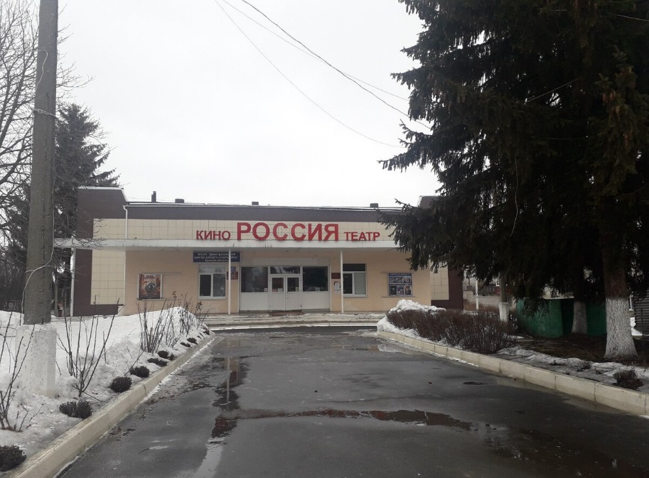
Сохранение и развитие культуры на территории МО «Дмитриевский район»
Цель программы:
- сохранение объектов культурного наследия- обеспечение информационных потребностей граждан, проживающих на территории Дмитриевского района;
- сохранение и развитие творческого потенциала Дмитриевского района;
- создание условий для внедрения инновационной и проектной деятельности в сфере культуры;
- укрепление единого культурного пространства района;
- интеграция культуры района в областное и российское культурное пространство;
- сохранение культурного наследия.
На территории района осуществляют деятельность:
-центр досуга и культуры кинотеатр «Россия»;
-централизованная система библиотек;
-районный дом культуры;
-учреждение по хозяйственному обслуживанию учреждений культуры;
-отдел по вопросам культуры

Slide 54
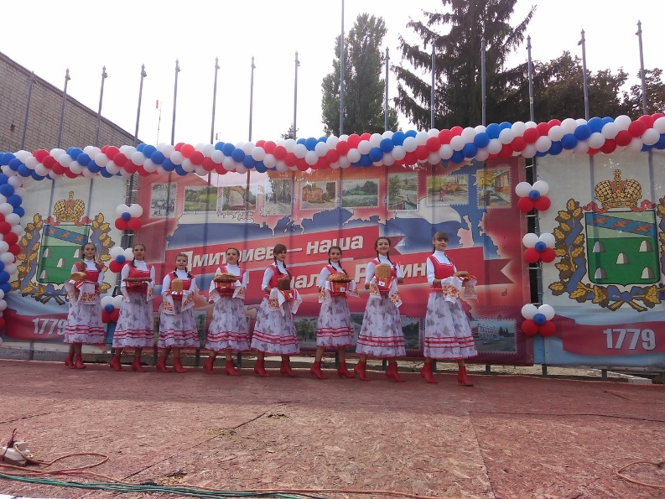
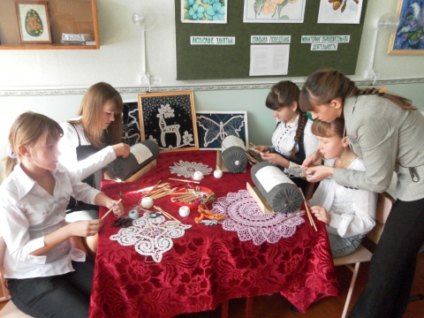
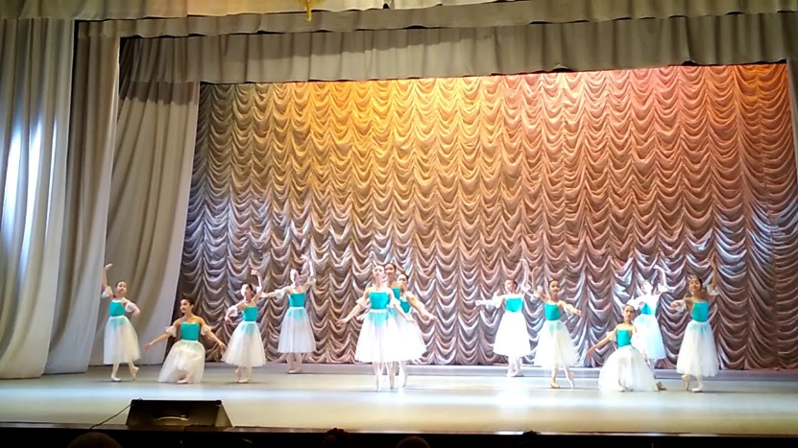
РАСХОДЫ БЮДЖЕТА РАЙОНА НА КУЛЬТУРУ
На реализацию программы намечено израсходовать:
Прогноз 2023 год-
42 362 561 рублей
Прогноз 2024 год-
30 830 038 рублей
Прогноз 2025 год-
30 830 038 рублей
Оценка 2022 год-
63 752 686 рублей

Slide 55
РАСХОДЫ БЮДЖЕТА РАЙОНА НА СОЦИАЛЬНУЮ ПОЛИТИКУ
Наименование мер социальной поддержки | Оценка 2022 год, тыс.руб. | Прогноз 2023 год, тыс.руб. | Прогноз 2024 год, тыс.руб. | Прогноз 2025 год, тыс.руб.
Пенсионное обеспечение | 1 800,0 | 1800,0 | 1500,0 | 1500,0
Выплаты ветеранам труда и труженикам тыла | 6 927,9 | 6 728,0 | 6 728,4 | 6 728,0
Ежемесячное пособие на ребёнка | 1 369,5 | 1 101,7 | 1 101,7 | 1 101,7
Социальная поддержка детей-сирот и детей, находящихся под опекой | 7 444,1 | 7 125,9 | 7 125,9 | 7 1125,9
Компенсация на питание: учащихся школ | 2 231,0 | 2 297,3 | 2 185,3 | 2 185,3
Организация летнего отдыха детей | 1 933,8 | 2 236,6 | 741,4 | 741,4
Иные мероприятия в области социальной политики | 2 677,7 | 3 103,0 | 3 012,3 | 3 012,3
Адресная помощь при рождении ребёнка | 150,0 | 150,0 | 150,0 | 150,0
ВСЕГО расходы на социальную политику | 63 514,8 | 44 095,3 | 34 369,6 | 28 736,5

Slide 56
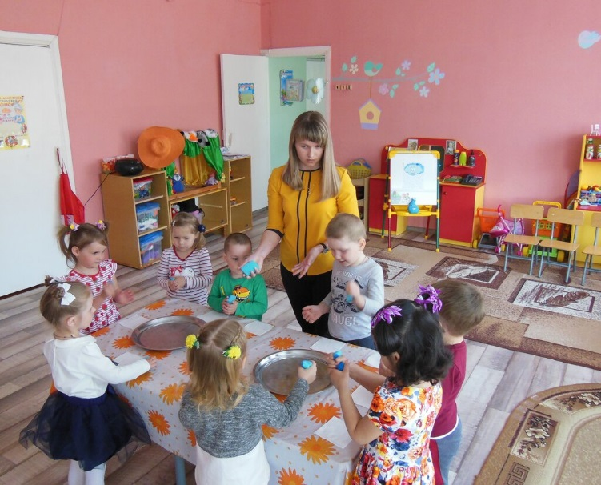
Развитие системы образования
Образовательная политика в Дмитриевском районе Курской области является частью социальной политики, ориентированной на обеспечение широкого спектра социальных эффектов:
-инновационное развитие района;
-доступность качественного образования;
-улучшение здоровья подрастающего поколения;
-снижение вероятности и масштабов проявления социальных рисков: безнадзорности, правонарушений среди несовершеннолетних;
-повышение социального статуса учителей.
В Дмитриевском районе в настоящее время действуют
21 учреждение образования, в том числе:
- 6 дошкольных образовательных учреждений,
- 12 общеобразовательных учреждений (8 средних, 3 основные, 1 вечерняя (сменная) общеобразовательная школа),
- МКУ ДО «Центр детского творчества» Дмитриевского района,
- МКУ «Информационно-аналитический центр» Дмитриевского района,
- МКУ «Дмитриевский районный методический кабинет».

Slide 57
Показатели в сфере образования
Наименования показателя | Оценка 2022 год, тыс.руб. | Прогноз 2023 год, тыс.руб. | План 2024 год, тыс.руб. | План 2025 год, тыс.руб.
Дошкольное образование | 105 567,1 | 54 256,9 | 46 353,1 | 52 353,1
Общее образование | 177 738, 7 | 187 000,8 | 197 860,9 | 189 672,1
Наименования показателя | Оценка 2022 год, тыс.руб. | Прогноз 2023 год, тыс.руб. | План 2024 год, тыс.руб. | План 2025 год, тыс.руб.
Дополнительное образование детей | 11 499,3 | 11 899,3 | 11 499,3 | 11 499,3
Другие вопросы в области образования | 7 096,9 | 6 967,9 | 5 468,0 | 5 468,0

Slide 58
РАСХОДЫ БЮДЖЕТА РАЙОНА на ОБРАЗОВАНИЕ

Slide 59
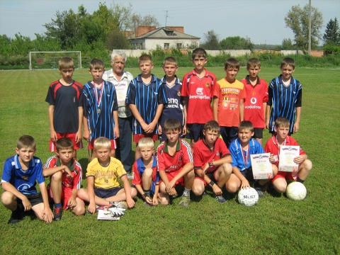
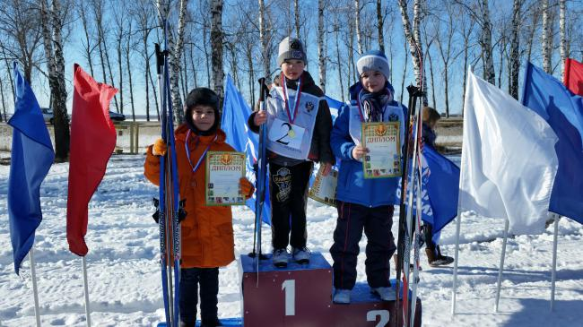
Развитие физической культуры и спорта на территории
МР «Дмитриевский район»
В проекте бюджета предусмотрено выделение средств на реализацию мероприятий в сумме:
2022 г.-160 000 руб.
2023 г.-142 000 руб.
2024 г.-142 000 руб.
2025 г.-142 000 руб.
Задачи – повышение мотивации граждан к регулярным занятиям физической культурой и спортом и ведению здорового образа жизни.
Цель – создание условий, обеспечивающих гражданам возможность систематически заниматься физической культурой и спортом.

Slide 60
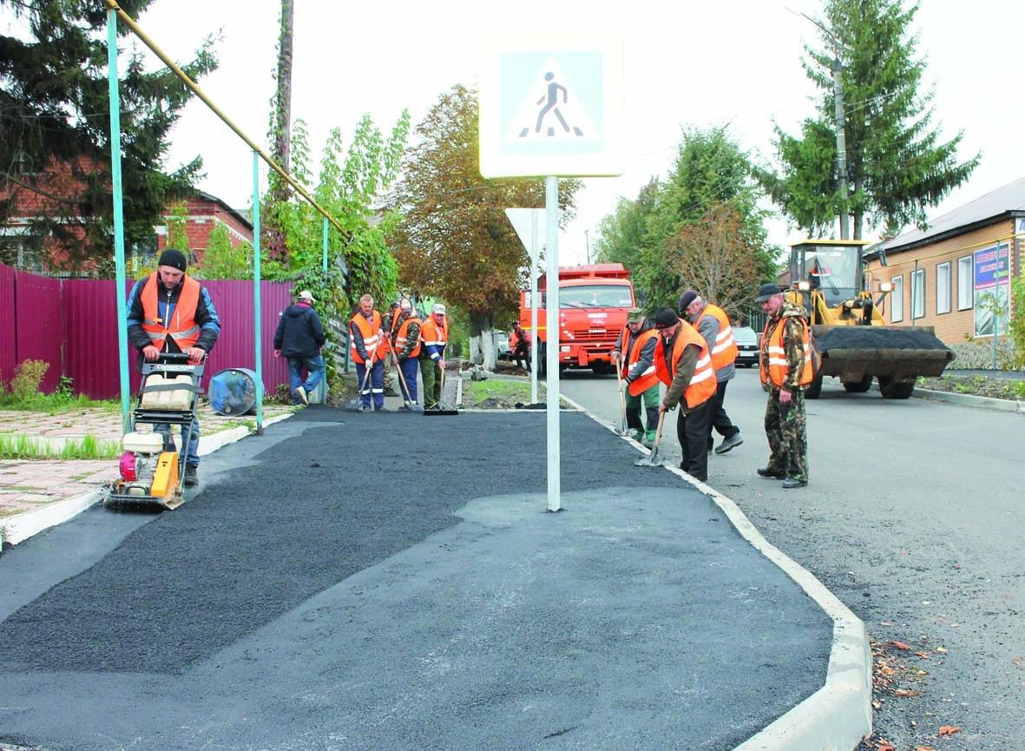
Муниципальная поддержка национальной экономики
Всего бюджетные ассигнования на 3 года составят – 79 563 939 рублей, в том числе на
2023 год- 53 427 959 рублей
2024 год- 12 710 190 рублей
2025 год- 13 425 790 рублей
и направятся на:
-повышение доступности пассажирских перевозок населения Дмитриевского района в 2023 году предусмотрены бюджетные
ассигнования - 1 191 000 рублей.
-развитие сети автомобильных дорог Дмитриевского района в
2023 году предусмотрены бюджетные
ассигнования -46 014 770 рублей.

Slide 61
НА ПРИОРИТЕТНЫЕ НАПРАВЛЕНИЯ РАСХОДОВ В 2023 ГОДУ ПРЕДУСМОТРЕННО (из общего объема расходов)
Образование
Социальная политика
Национальная экономика
Культура, физкультура и спорт

Slide 62
Национальные проекты
В соответствии с Указом Президента России от 7 мая 2018 года №204 «О национальных целях и стратегических задачах развития Российской Федерации на период до 2024 года» в 2023 году муниципальный район «Дмитриевский район» планирует принять участие в 2024 году в национальном проекте- «ОБРАЗОВАНИЕ»:
Современная школа
Цифровая образовательная среда
В рамках проекта будет проведена работа по оснащению образовательных учреждений современным оборудованием и развитие цифровых сервисов и контента для образовательной деятельности.
На реализацию данного проекта будет израсходовано:
7 067 794 рублей из всех уровней бюджета.
Проект направлен на обеспечение возможности детям получать качественное общее образование в условиях, отвечающих современным требованиям, независимо от места проживания ребенка; обеспечение возможности профессионального развития педагогических работников.
На реализацию данного проекта будет израсходовано: 2 253 885 рублей из всех уровней бюджета.

Slide 63
УПРАВЛЕНИЕ МУНИЦИПАЛЬНЫМ ДОЛГОМ НА 2023-2025 годы
Предельный объем муниципального долга - установленный Бюджетным кодексом Российской Федерации максимальный объем долговых обязательств, которые может принять на себя муниципальное образование.
Верхний предел муниципального долга не должен превышать утвержденный общий годовой объем доходов бюджета без учета утвержденного объема безвозмездных поступлений и (или) поступлений налоговых доходов по дополнительным нормативам отчислений. Предельный объем муниципального долга может быть не более собственных доходов, если уровень безвозмездных поступлений не более 70%, а если безвозмездные поступления более 70%, то не боле 50% собственных доходов.
Объем муниципального долга:
2023 год- 52 198 943 руб.
2024 год- 53 474 290 руб.
2025 год- 54 852 691 руб.

Slide 64
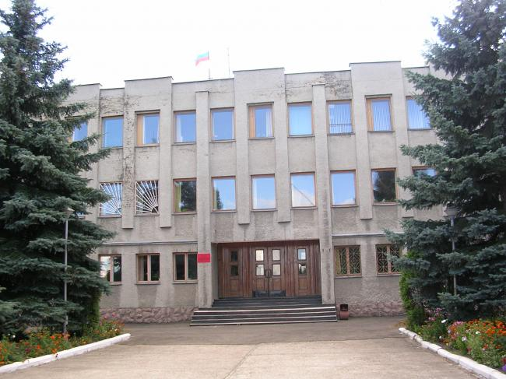
Контактная информация
Разработчиком презентации «Бюджет для граждан» является
финансовое управления Администрации Дмитриевского района Курской области
Начальник финансового управления - Бушина И.А.
Адрес: 307500, Курская область,
г. Дмитриев, ул. Ленина, 44
Тел.факс471-50-22753, 22493, 21065
E-mail: Dmitrievfin@mail.ru
Режим работы:
понедельник-пятница с 8:00 до 17:00
перерыв с 12:00 до 13:00
выходные: суббота, воскресенье

Slide 65
Спасибо
за внимание

